Slide 1
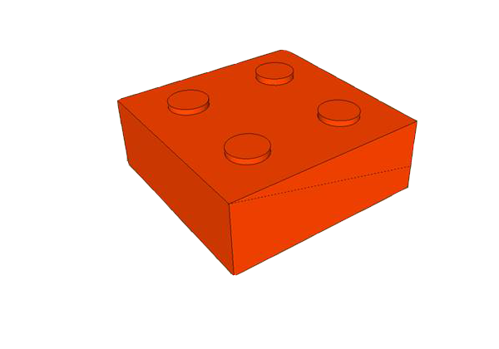
CG PROJECT
World of LEGO

Slide 2
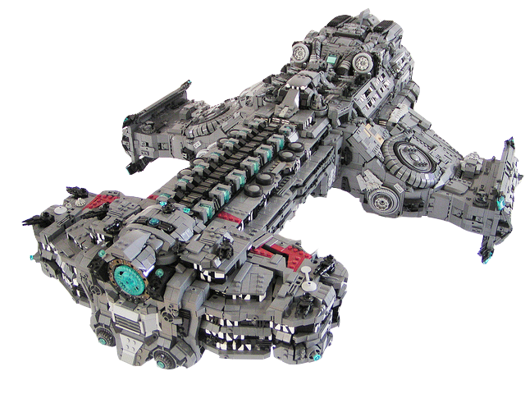
ที่มาและความสำคัญ
เพื่อศึกษาการสร้างอ็อบเจ็คและการอ้างอิงตำแหน่งระหว่าง มุมมองและตัวต่อ
เพื่อให้สามารถออกแบบรูปร่างเลโก้บนคอมพิวเตอร์ได้
เพื่อให้สามารถแก้ไขรูปร่างตัวต่อได้ง่ายขึ้น

Slide 3
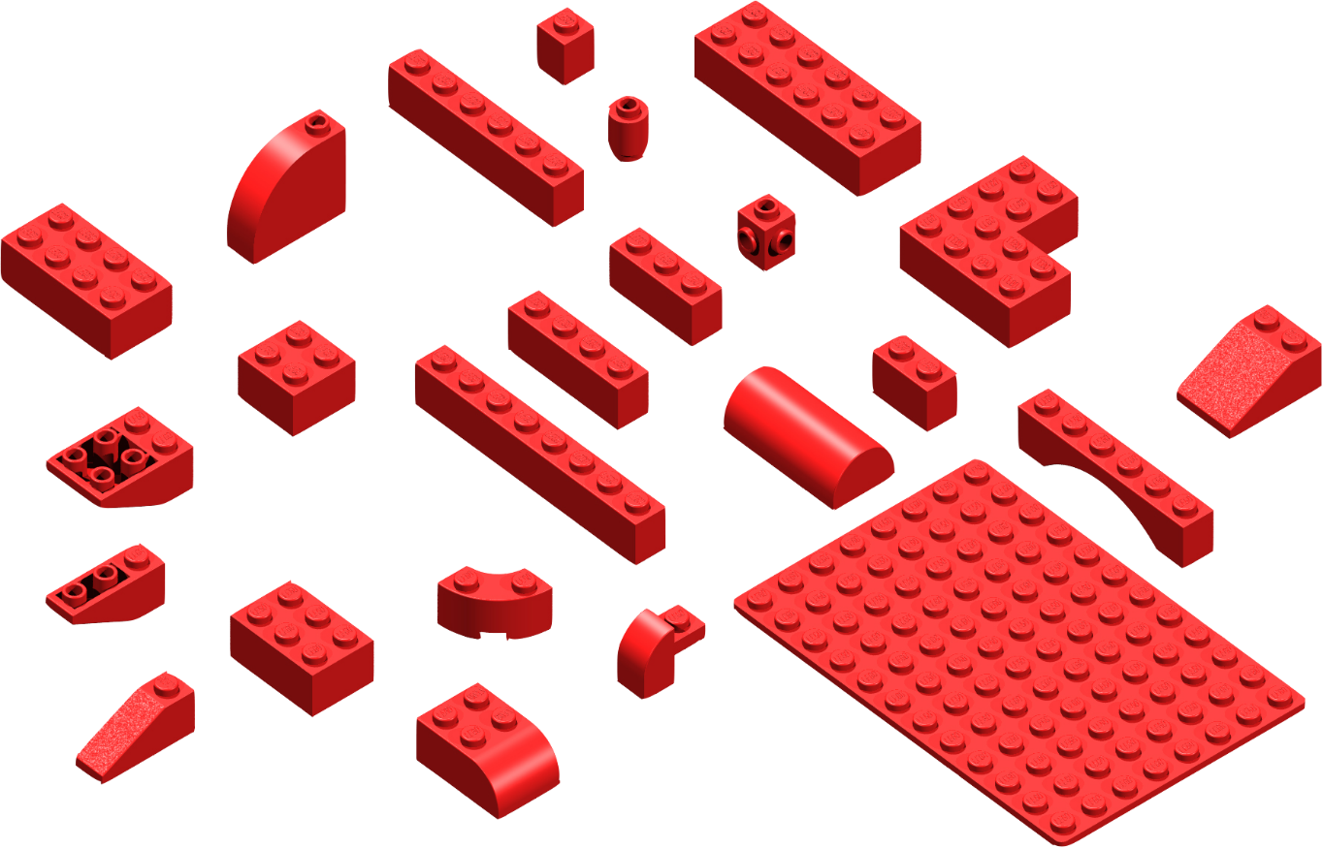
ฐานโมเดลที่ใช้
โมเดลตัวต่อในขนาดต่างๆ

Slide 4
Program and Algorithm
Visual C++
Povray
หลักการซ้อนกันของตัวต่อ การหมุน การเลื่อนมุมมอง

Slide 5
แหล่งข้อมูล
www.tutorialrocks.com
www.opengl.org/resources/libraries/windowtoolkits/
www.povray.org
objects.povworld.org/
http://www.freebie3d.com/en/search/characters/
https://sites.google.com/site/poseray/home-1

Slide 6
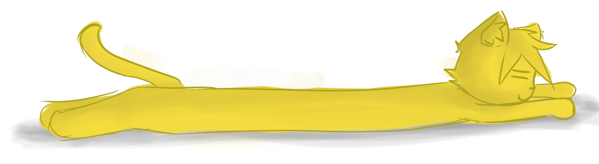
Milestone
เริ่มต้น
รวบรวมโมเดล
สร้าง UI และระบบของ OpenGL
เรียนรู้การ Render ด้วย Pov-Ray
การส่งข้อมูลจากOpenGL ไปยัง Pov-Ray
โพสลงFacebook เพื่อหาข้อติชม

Slide 7
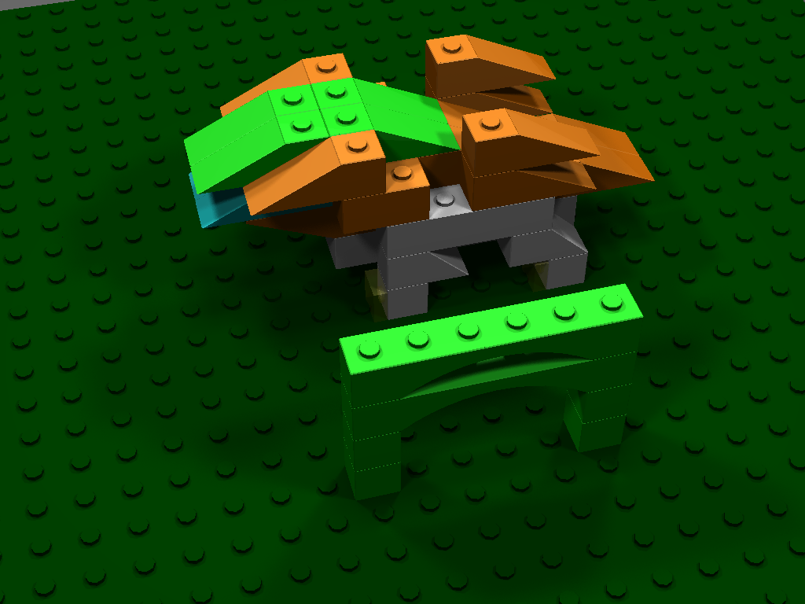
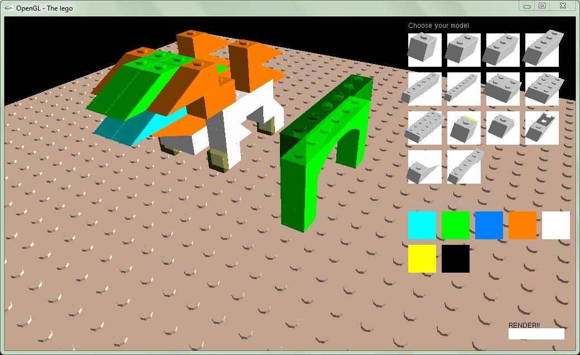
ผลลัพท์ที่ได้
เราตั้งเป้าหมายไว้ว่า จะให้ผู้ใช้สามารถเลือกตัวต่อได้หลายแบบ,หลายสี
และสามารถ render ผ่าน Povray ออกมาเป็นภาพที่สวยงาม
และในท้ายที่สุด เราได้เพิ่มเติมความสามารถในการบันทึกและเปิดแบบที่เคยออกแบบไว้

